Slide 1
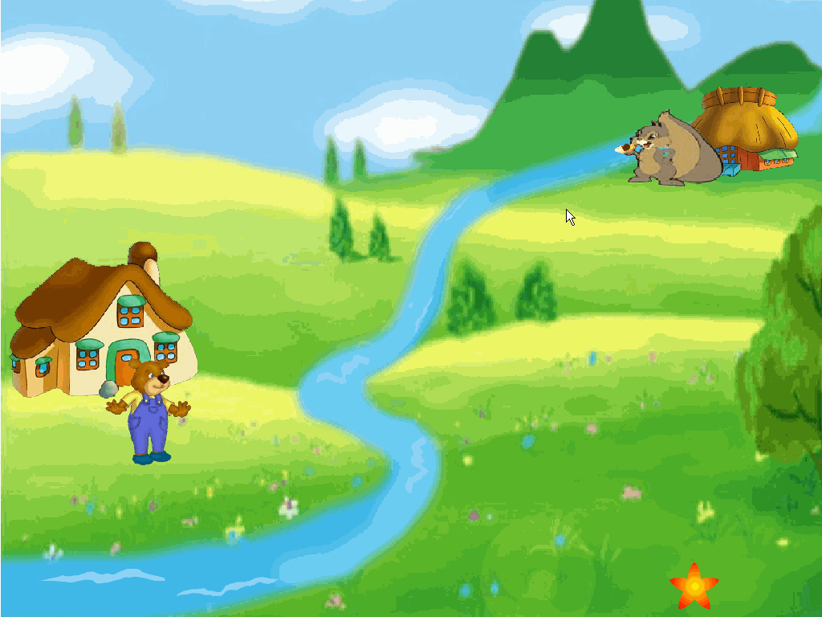
20.纸船和风筝

Slide 2

我 会 读
⑴ 他想了想,就扎了一只风筝。
⑵ 松鼠一把抓住风筝的线一看，也乐坏了。风筝上挂着一个草莓，风筝的翅膀上写着：“祝你幸福！”
⑶ 可是有一天，他俩为了一点小事吵了一架。
⑷ 过了几天，松鼠再也受不了啦。

Slide 3
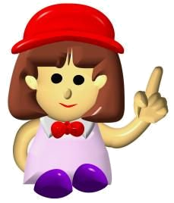
huài
坏
zā
扎
zhuā
抓
méi
莓
xìng
幸
fú
福
chǎo
吵
我会认
shòu
受

Slide 4
huài
坏
zā
扎
zhuā
抓
méi
莓
xìng
幸
fú
福
chǎo
吵
我会认
shòu
受

Slide 5
huài
坏
zā
扎
zhuā
抓
méi
莓
xìng
幸
fú
福
chǎo
吵
我会认
shòu
受

Slide 6
huài
坏
zā
扎
zhuā
抓
méi
莓
xìng
幸
fú
福
chǎo
吵
我会认
shòu
受

Slide 7
huài
坏
zā
扎
zhuā
抓
méi
莓
xìng
幸
fú
福
chǎo
吵
我会认
shòu
受

Slide 8
huài
坏
zā
扎
zhuā
抓
méi
莓
xìng
幸
fú
福
chǎo
吵
我会认
shòu
受

Slide 9
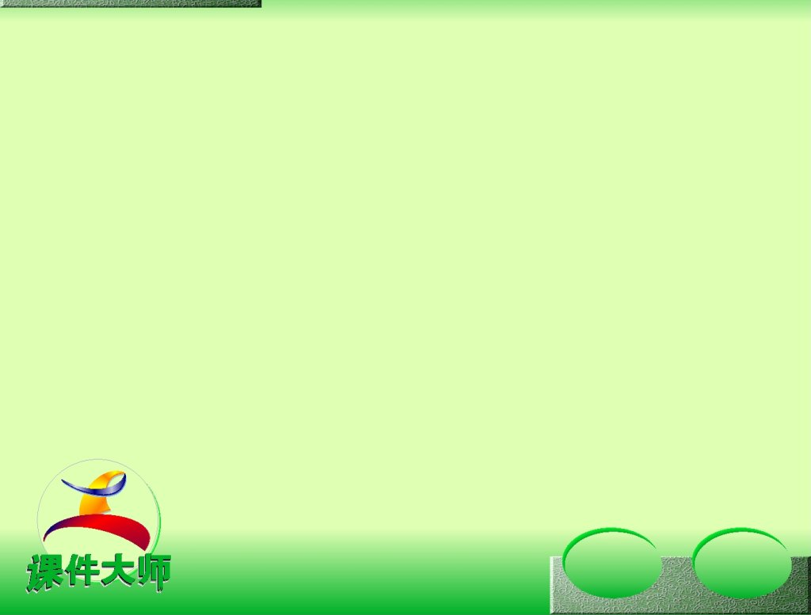
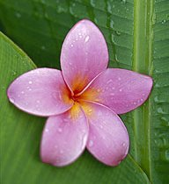
山顶 山脚 小溪 风筝 纸船 松果
草莓 纸条 屋顶 门口 幸福 快乐
愿意 漂流 飘荡
你会读吗？

Slide 10



我会写

Slide 11

我会写

Slide 12

我会写

Slide 13
我会写

Slide 14

松鼠和小熊住在一座山上。松鼠住在山顶，小熊住在山脚。山上的小溪往下流，正好从小熊的家门口流过。 松鼠折了一只纸船，放在小溪里。纸船漂呀漂，漂到小熊的家门口。 小熊拿起纸船一看，乐坏了。纸船里放着一个小松果，松果上挂着一张纸条，上面写着：“祝你快乐！” 小熊也想折一只纸船送给松鼠，可是纸船不能漂到山上去。怎么办呢？他想了想，就扎了一只风筝。风筝乘着风，飘呀飘，飘到了松鼠家门口。 松鼠一把抓住风筝的线一看，也乐坏了。风筝上挂着一个草莓，风筝的翅膀上写着：“祝你幸福！” 纸船和风筝让他们俩成了好朋友。

Slide 15
松鼠和小熊住在一座山上。松鼠住在山顶，小熊住在山脚。山上的小溪往下流，正好从小熊的家门口流过。 松鼠折了一只纸船，放在小溪里。纸船漂呀漂，漂到小熊的家门口。 小熊拿起纸船一看，乐坏了。纸船里放着一个小松果，松果上挂着一张纸条，上面写着：“祝你快乐！” 小熊也想折一只纸船送给松鼠，可是纸船不能漂到山上去。怎么办呢？他想了想，就扎了一只风筝。风筝乘着风，飘呀飘，飘到了松鼠家门口。 松鼠一把抓住风筝的线一看，也乐坏了。风筝上挂着一个草莓，风筝的翅膀上写着：“祝你幸福！” 纸船和风筝让他们俩成了好朋友。

Slide 16
松鼠和小熊住在一座山上。松鼠住在山顶，小熊住在山脚。山上的小溪往下流，正好从小熊的家门口流过。 松鼠折了一只纸船，放在小溪里。纸船漂呀漂，漂到小熊的家门口。 小熊拿起纸船一看，乐坏了。纸船里放着一个小松果，松果上挂着一张纸条，上面写着：“祝你快乐！” 小熊也想折一只纸船送给松鼠，可是纸船不能漂到山上去。怎么办呢？他想了想，就扎了一只风筝。风筝乘着风，飘呀飘，飘到了松鼠家门口。 松鼠一把抓住风筝的线一看，也乐坏了。风筝上挂着一个草莓，风筝的翅膀上写着：“祝你幸福！” 纸船和风筝让他们俩成了好朋友。

Slide 17
松鼠和小熊住在一座山上。松鼠住在山顶，小熊住在山脚。山上的小溪往下流，正好从小熊的家门口流过。 松鼠折了一只纸船，放在小溪里。纸船漂呀漂，漂到小熊的家门口。 小熊拿起纸船一看，乐坏了。纸船里放着一个小松果，松果上挂着一张纸条，上面写着：“祝你快乐！” 小熊也想折一只纸船送给松鼠，可是纸船不能漂到山上去。怎么办呢？他想了想，就扎了一只风筝。风筝乘着风，飘呀飘，飘到了松鼠家门口。 松鼠一把抓住风筝的线一看，也乐坏了。风筝上挂着一个草莓，风筝的翅膀上写着：“祝你幸福！” 纸船和风筝让他们俩成了好朋友。

Slide 18
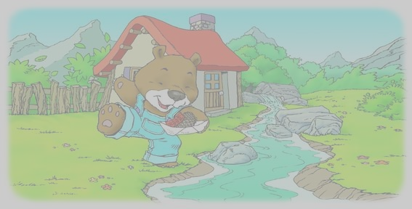

小熊拿起纸船一看，乐坏了。
纸船里放着一个小松果，松果上
挂着一张纸条，上面写着：“祝
你快乐！”

Slide 19
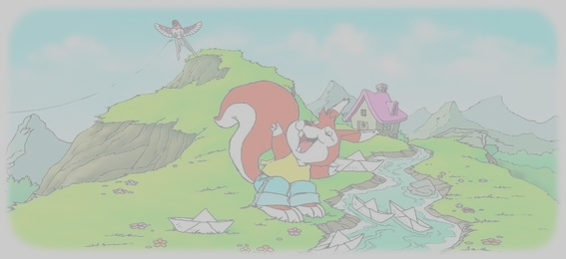
松鼠一把抓住风筝的线一看，也乐
坏了。风筝上挂着一个草莓，风筝的
翅膀上写着“祝你幸福！”

Slide 20
纸船漂呀漂，漂到小熊的家门口。
风筝乘着风，飘呀飘，飘到了松鼠
家门口。

Slide 21
纸船和风筝让他们俩成了好朋友。

Slide 22
可是有一天，他们俩为了一点小事吵了一架。山顶 上再也看不到飘荡的风筝，小溪里再也看不到漂流的纸船了。 小熊很难过。他还是每天扎一只风筝，但是不好意思把风筝放起来，就把风筝挂在高高的树枝上。 松鼠也很难过。他还是每天折一只纸船，他也不好意思把纸船放进小溪，就把纸船放到屋顶上。 过了几天，松鼠再也受不了啦。他在一只折好的纸船上写了一句话：“如果你愿意和好，就放一只风筝吧！”他把这只纸船放进了小溪。 傍晚，松鼠看见一只美丽的风筝朝他飞来。松鼠高兴得哭了。他连忙爬上屋顶，把一只只纸船放到了小溪里。

Slide 23
小熊很难过。他还是每天扎一只风筝，但
是不好意思把风筝放起来，就把风筝挂在高高
的树枝上。

Slide 24
松鼠也很难过。他还是每天折一只纸船，
他也不好意思把纸船放进小溪，就把纸船放在
屋顶上。

Slide 25
傍晚，松鼠看见一只美丽的风筝朝他飞来，高兴的哭了。他连忙爬上屋顶，取下纸船，把一只只纸船放到了小溪里。

Slide 26

练一练
（ ）＋ （不） ＝ 坏
（ ）＋（ ） ＝ （ 吵）
（ ）＋ （ ） ＝ 抓
（ ）＋ （ ） ＝ （莓）
漂（ ） 飘（ ）
坏 ？ 幸福
好
痛苦

Slide 27
真情传递
在纸船卡和风筝卡上，写一两句送
给小熊或松鼠的祝福语吧。

Slide 28
再 见！

